Slide 1




Thứ sáu, ngày 20 tháng 12 năm 2024
(Tiết 2)

Slide 2
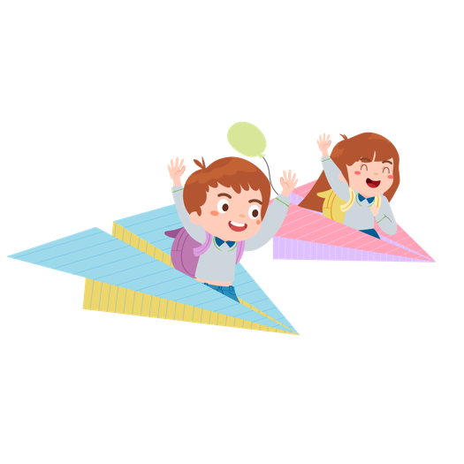

LUYỆN TẬP

Slide 3

Ôi, mẹ về rồi con Đầu To ơi!
Thôi chết rồi, bố ơi làm thế nào bây giờ?
Hai bố con đã dọn nhà chưa đấy?

Slide 4
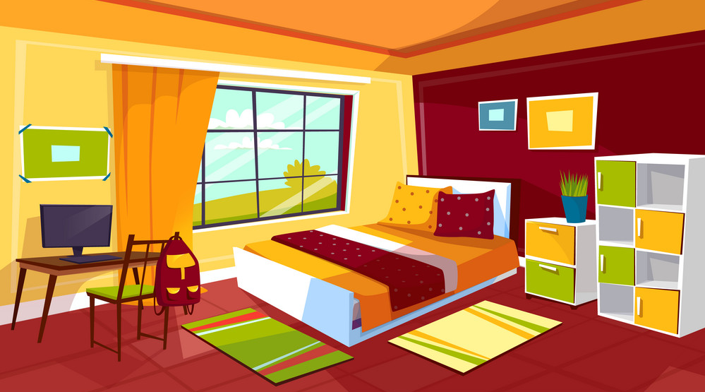
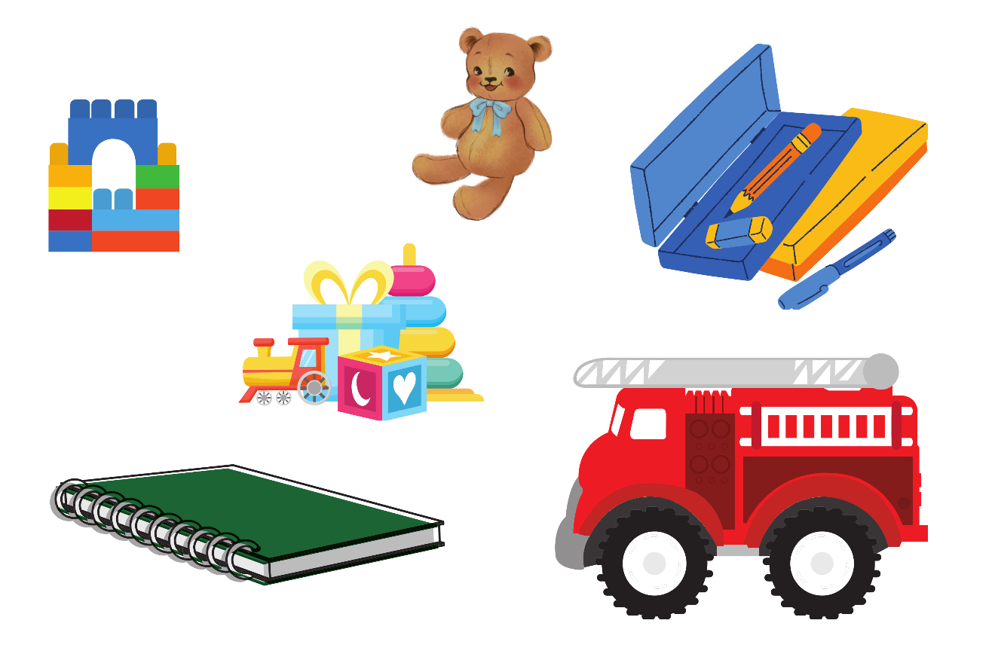
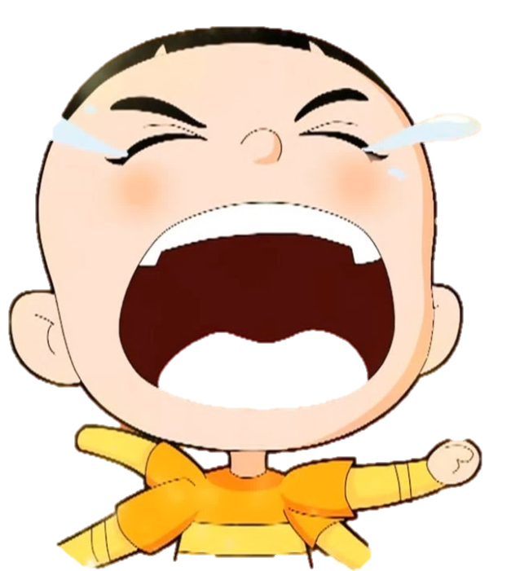





Slide 5
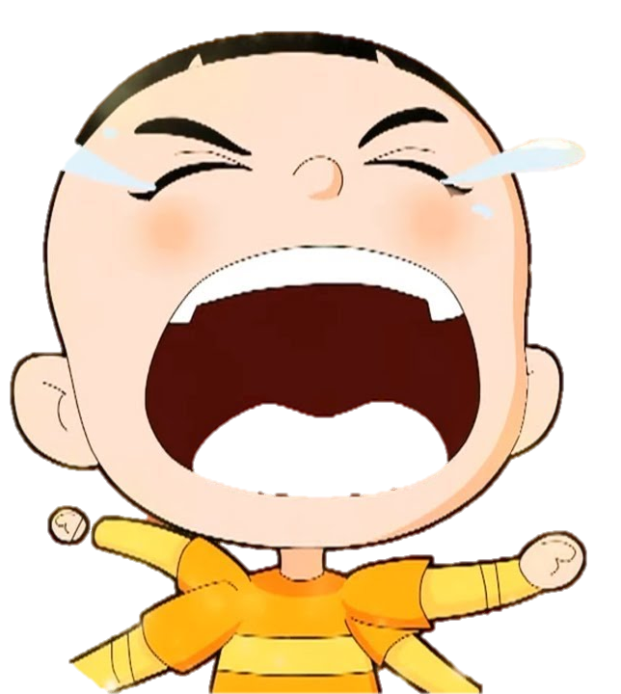
Trò chơi: Dọn dẹp nhà cửa

Slide 6
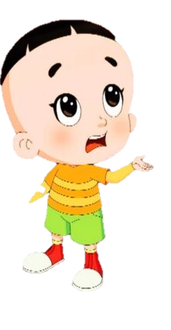


Trò chơi: Dọn dẹp nhà cửa

Slide 7
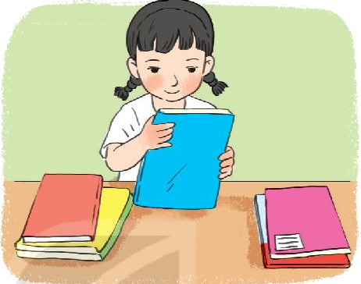

Thứ sáu, ngày 20 tháng 12 năm 2024
Đạo đức
Bài 7: Bảo quản đồ dùng cá nhân ( Tiết 2)
1
Lan bọc sách, vở cẩn thận.

Slide 9
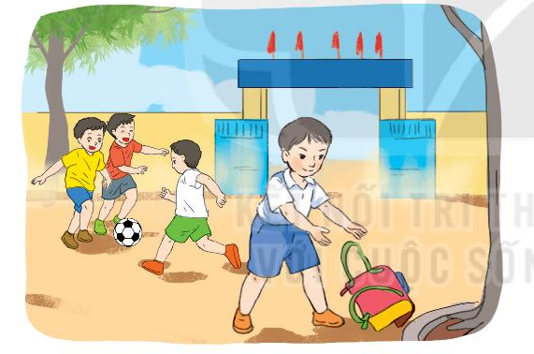
Thứ sáu, ngày 20 tháng 12 năm 2024
Đạo đức
Bài 7: Bảo quản đồ dùng cá nhân ( Tiết 2)
2
Để kịp đá bóng cùng các bạn, Bình vội quẳng ngay cặp sách dưới sân trường.

Slide 10


Slide 11
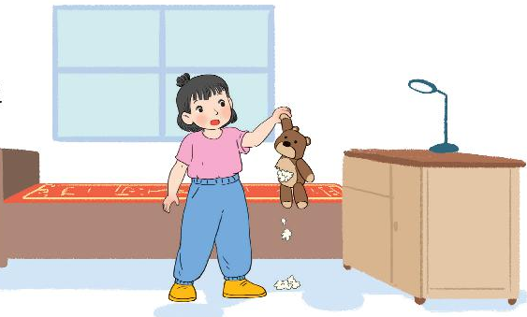
Thứ sáu, ngày 20 tháng 12 năm 2024
Đạo đức
Bài 7: Bảo quản đồ dùng cá nhân ( Tiết 2)
3
Hoa hay làm hỏng đồ chơi.

Slide 12


Slide 13
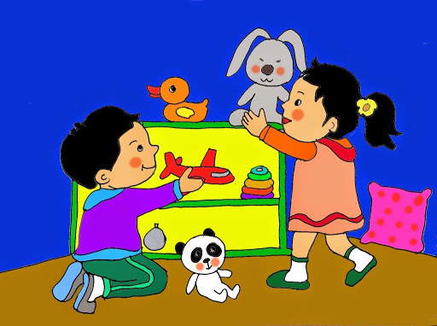
Thứ sáu, ngày 20 tháng 12 năm 2024
Đạo đức
Bài 7: Bảo quản đồ dùng cá nhân ( Tiết 2)
4
Huy và My cất gọn đồ chơi sau khi chơi xong.

Slide 14




Cảm ơn các bạn đã giúp tớ nhé!

Slide 15

Thứ sáu, ngày 20 tháng 12 năm 2024
Đạo đức
Bài 7: Bảo quản đồ dùng cá nhân ( Tiết 2)
Bài tập 2. Đưa ra lời khuyên

Slide 16
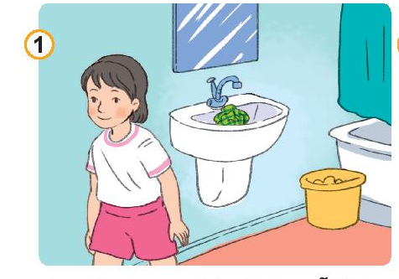
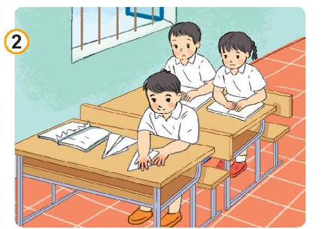
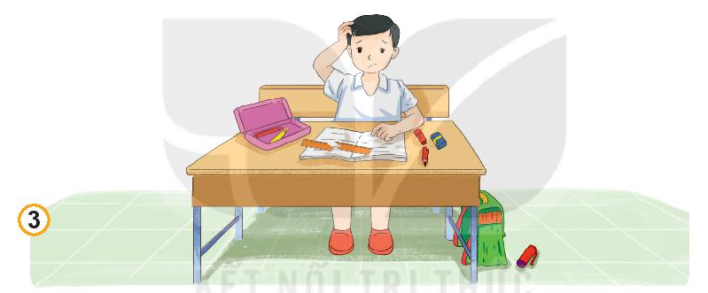
Thứ sáu, ngày 20 tháng 12 năm 2024
Đạo đức
Bài 7: Bảo quản đồ dùng cá nhân ( Tiết 2)
1. Quan sát và mô tả hành động, việc làm của các bạn trong tranh.
2. Nhận xét hành động, việc làm của từng bạn trong tranh và đưa ra lời khuyên phù hợp.
2. Nhận xét hành động, việc làm của từng bạn trong tranh và đưa ra lời khuyên phù hợp.
Lan thường vo tròn khăn sau khi rửa mặt xong.
Tuấn xé vở để gấp máy bay.
Mạnh hay làm rơi bút và thước.

Slide 17
Thứ sáu, ngày 20 tháng 12 năm 2024
Đạo đức
Bài 7: Bảo quản đồ dùng cá nhân ( Tiết 2)
Lan thường vo tròn khăn sau khi rửa mặt xong.
Sau khi rửa mặt xong, Lan nên giặt sạch khăn, vắt khô và phơi ngay ngắn trên móc phơi tại nơi có ánh sáng để khăn mặt luôn sạch sẽ, thơm tho, không bị ẩm mốc.

Slide 18
Thứ sáu, ngày 20 tháng 12 năm 2024
Đạo đức
Bài 7: Bảo quản đồ dùng cá nhân ( Tiết 2)
Tuấn xé vở để gấp máy bay.
Sách vở cần được giữ gìn sạch, đẹp; Tuấn không nên xé sách, vở vì sẽ làm hỏng sách, vở.

Slide 19
Thứ sáu, ngày 20 tháng 12 năm 2024
Đạo đức
Bài 7: Bảo quản đồ dùng cá nhân ( Tiết 2)
Mạnh hay làm rơi bút và thước.
Mạnh nên để đồ dùng học tập ngay ngắn, đúng vị trí sau mỗi lần sử dụng tránh bị rơi. Nên kiểm tra thường xuyên đồ dùng học tập để tránh việc thất lạc đồ dùng học tập.

Slide 20
VẬN DỤNG

Slide 21
Thứ sáu, ngày 20 tháng 12 năm 2024
Đạo đức
Bài 7: Bảo quản đồ dùng cá nhân ( Tiết 2)
Kể về những đồ dùng cá nhân của bản thân và cách em
bảo quản đồ dùng cá nhân hằng ngày, nêu cảm nhận của em theo gợi ý sau:
Đồ dùng cá nhân | Cách thực hiện | Cảm nhận sau khi thực hiện
Đồ dùng học tập
Giày dép, quần áo, mũ nón
Đồ chơi cá nhân
Đồ dùng vệ sinh

Slide 22
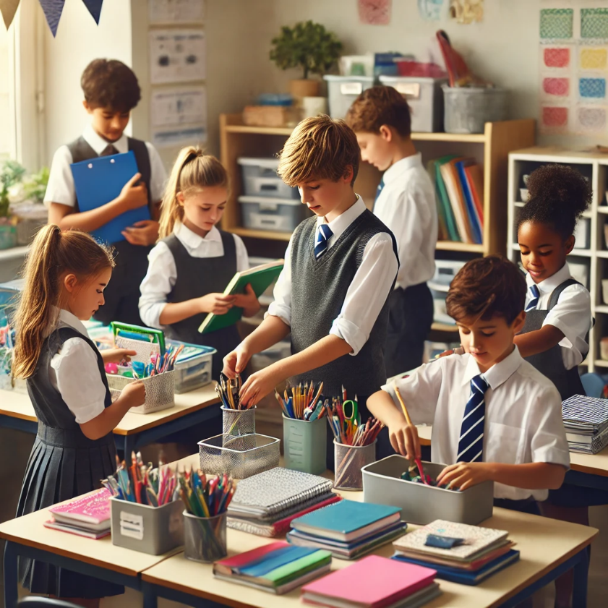
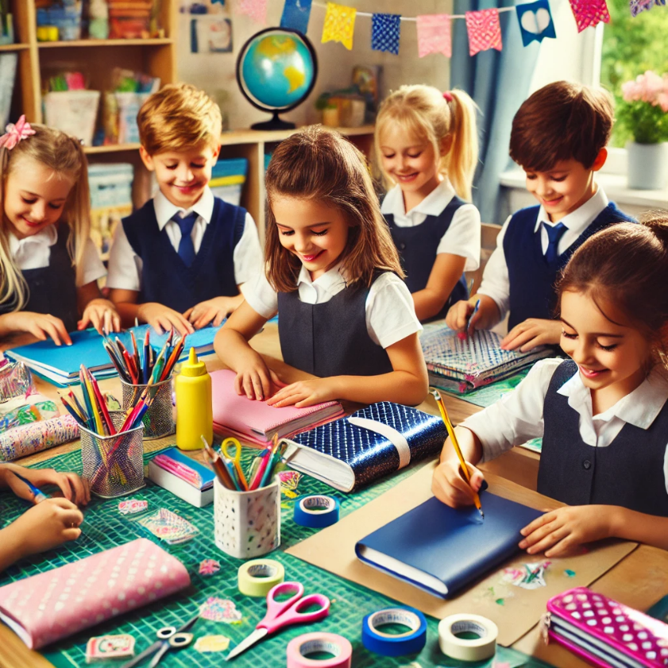
Thứ sáu, ngày 20 tháng 12 năm 2024
Đạo đức
Bài 7: Bảo quản đồ dùng cá nhân ( Tiết 2)
Em cùng các bạn thực hiện việc bảo quản đồ dùng cá nhân.

Slide 23
Thứ sáu, ngày 20 tháng 12 năm 2024
Đạo đức
Bài 7: Bảo quản đồ dùng cá nhân ( Tiết 2)
Em hãy quan sát đồ dùng cá nhân của người thân trong gia đình để đưa ra lời khuyên hợp lí.

Slide 24

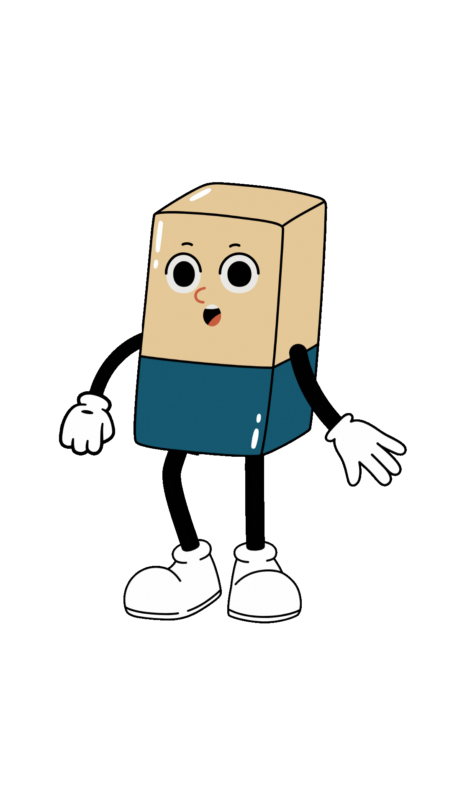
Thứ sáu, ngày 20 tháng 12 năm 2024
Đạo đức
Bài 7: Bảo quản đồ dùng cá nhân ( Tiết 2)
Thông điệp yêu thương
Đồ dùng là bạn của ta
Giữ gìn, bảo quản để mà dùng lâu.

